Slide 1


Slide 2
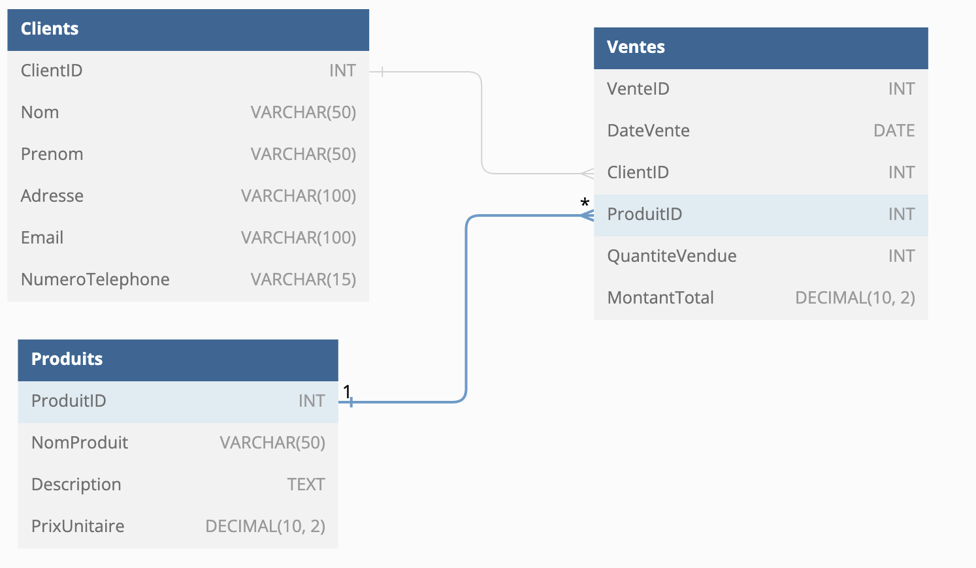
Présentation du projet
Système de Gestion des Ventes et des Stocks

Slide 3
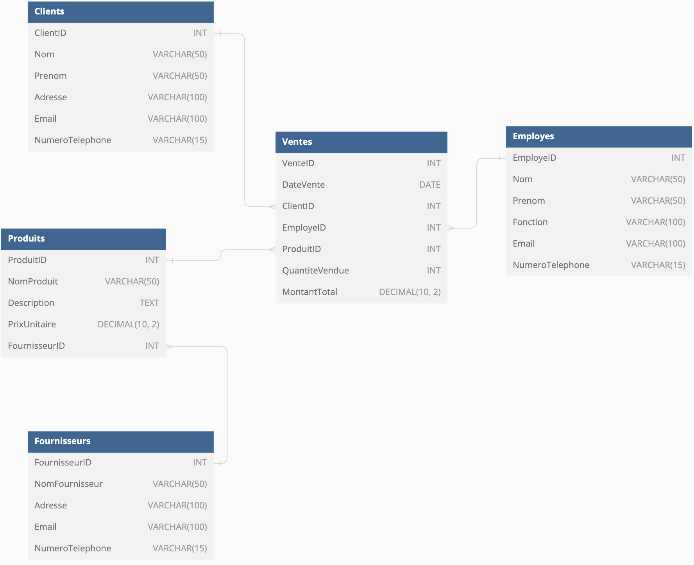
Présentation du projet
Ajout des tables Employés et Fournisseurs

Slide 4
Présentation du projet
Changements à réaliser :
Créer les tables Employés et Fournisseurs.
Ajouter EmployeID comme clé étrangère dans la table Ventes.
Ajouter FournisseurID comme clé étrangère dans la table Produits.

Slide 5

Source: https://www.atatus.com/glossary/crud/

Slide 6
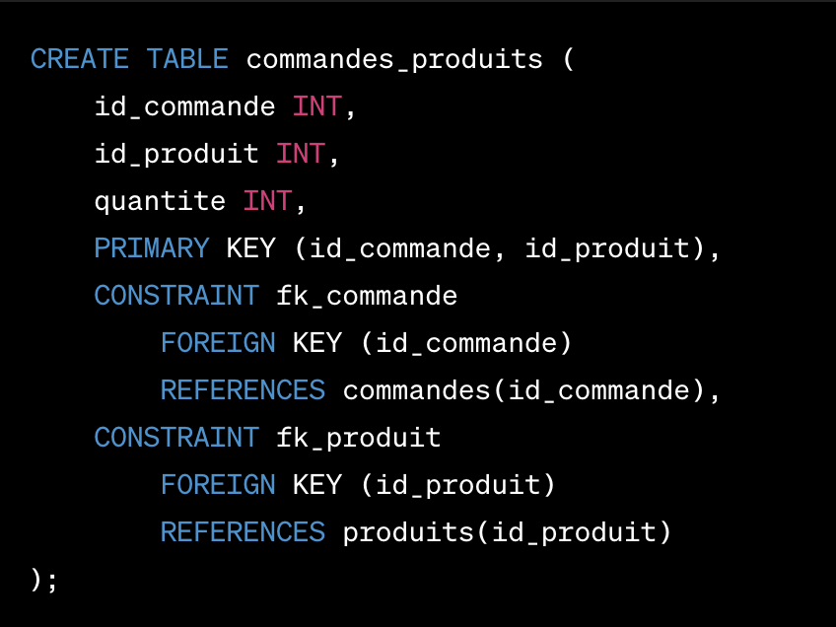
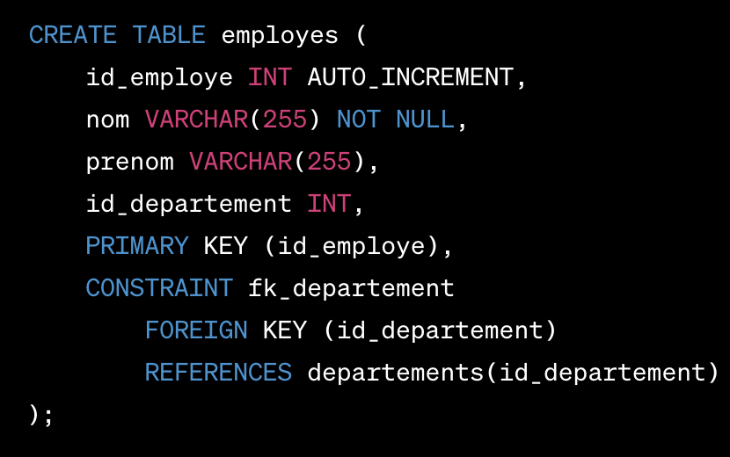
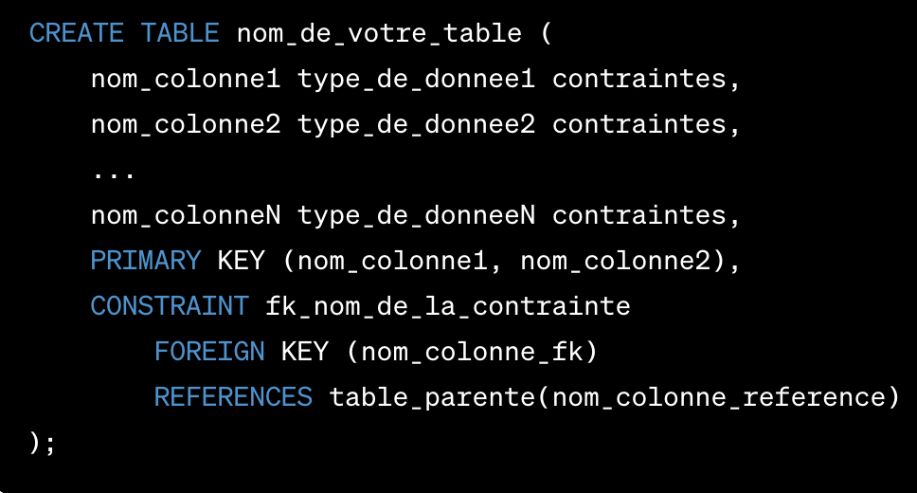
Création tables en SQL
Syntaxe Générale
Exemple clé primaire avec un attribut
Exemple clé primaire avec plusieurs attributs

Slide 7
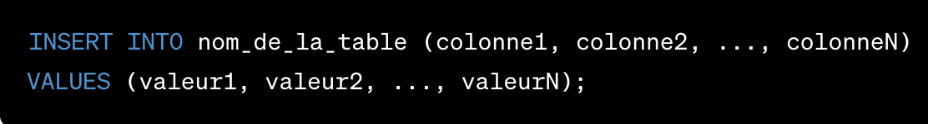
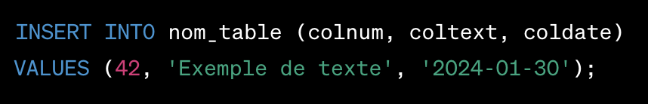
Insertion des données dans une table
Syntaxe
Exemple

Slide 8

Lecture des données (READ)

Slide 9
La Clause SELECT

Slide 10
Source: https://www.atatus.com/glossary/crud/

